Slide 1


Název školy: ZŠ Štětí, Ostrovní 300
Autor: Mgr. Tereza Hrabkovská
Název materiálu: VY_32_INOVACE_F.6.A.03_hmotnost
Název: Hmotnost
Číslo operačního programu: CZ.1.07/1.4.00/21.1693
Název projektu: PRIMA ŠKOLA
Vzdělávací oblast/obor: Člověk a příroda/ Fyzika
Tematický okruh/téma: Látky a těleso/Hmotnost
Vytvořeno: 30. 10. 2011
ANOTACE: Materiál je určen pro žáky 6. ročníku a slouží k výkladu nového učiva.

Slide 2
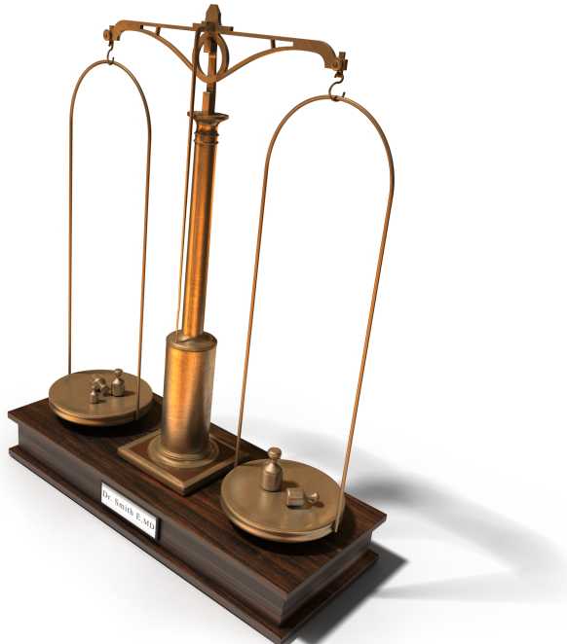

Co je „těžší“? (Co má větší
hmotnost?)„kilo“ železa
nebo „kilo“ peří?

Slide 3
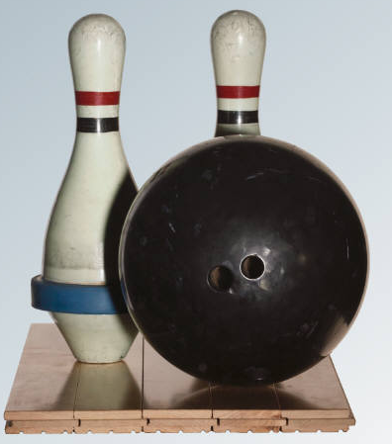
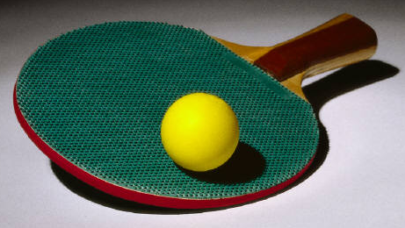

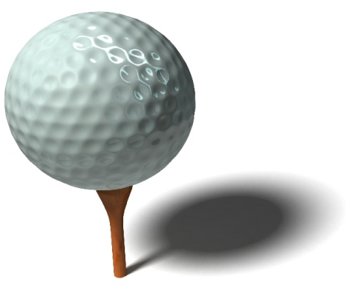



Co má větší hmotnost?
V čem to je, že mají tyto míče různou
hmotnost?

Slide 4
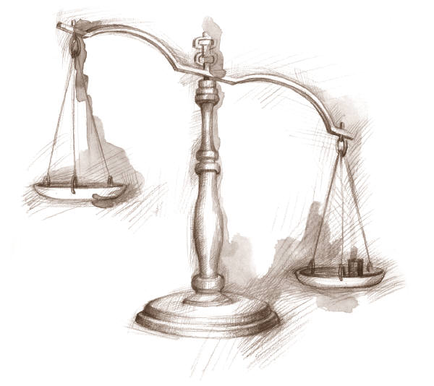
Hmotnost
K určení množství látky v tělese používáme
fyzikální veličinu = HMOTNOST
základní fyzikální veličina
značka………………….m
jednotka……….……….kilogram kg

Slide 5
Na konci 18. století byl stanoven 1 kg jako hmotnost 1 dm³ odstáté vody o teplotě 4 °C.
Dnes je 1 kg reprezentován mezinárodním prototypem ve tvaru válce s výškou a průměrem 39 mm.
Tento prototyp je vyroben ze slitiny platiny a iridia.

Slide 6
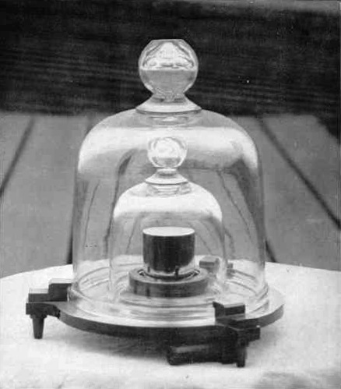
Základní jednotka hmotnosti
KILOGRAM
Je roven hmotnosti mezinárodního prototypu kilogramu uloženého u Mezinárodního úřadu pro míry a váhy v Sèvres (Francie).

Slide 7
Další jednotky hmotnosti
JEDNOTKA | ZNAČKA JEDNOTKY | PŘEVODY
tuna | t | 1 t = 1 000 kg
gram | g | 1 g = 0,001 kg
miligram | mg | 1 mg = 0,001 g = 0,000 001 kg

Slide 8
Otázky a úkoly
Znáš nějaká tělesa, u kterých se hmotnost udává v tunách?
Jaké jednotky jsou udávány na lécích?
Vypočítej, jakou má vaše třída průměrnou hmotnost.
Jakou hmotnost má sáček mouky?
Jak se měří hmotnost?
Zjisti, jakou máš hmotnost.

Slide 9
Metodický postup
Prezentace slouží v zavedení základní fyzikální veličiny hmotnost.
Řekneme si značku hmotnosti, jednotky a jejich převody.
Vysvětlíme původní a současné odvození základní jednotky.
Ukážeme dětem mezinárodní prototyp kilogramu.
Na závěr zopakujeme probranou látku.

Slide 10
Použité zdroje
Uvedené zdroje [cit. 2011-10-30]. Dostupné na WWW:
Quibik, http://cs.wikipedia.org/wiki/Soubor:Standard_kilogram,_2.jpg
Kliparty Office [online]. 2011 [cit. 2011-10-30]. Dostupné z www:
http://office.microsoft.com/cs-cz/

